Slide 1


KONTRAK PEMBELAJARAN MATA KULIAH PERILAKU WISATAWAN
Hindun Nurhidayati, S.Sos, M.I.Kom
Vitha Octavanny, MM.Par

Slide 2

Tata Tertib Perkuliahan :
Tidak memakai kaos oblong.
Berperilaku sopan.
Kehadiran (toleransi keterlambatan…)
Memberi keterangan saat tidak dapat mengikuti kuliah.
Mematikan Hp saat perkuliahan berlangsung.

Slide 3

Penilaian :
Keaktifan mahasiswa
Ketepatan kehadiran
Kerapian
Perilaku
Ujian (UAS & UTS) dan tidak ada ujian susulan
Kecurangan dalam bentuk apapun Tidak ditolerir dalam kelas ini. Pelanggaran / Kecurangan akan berakibat Tidak Lulus atau diberi nilai E atau tidak ada nilai sama sekali yang berarti tidak bisa mengikuti remedial.
Komposisi nilai :
  UTS : 30%
  UAS : 40%
  Tugas : 30%

Slide 4

Penilaian Tugas :
Mandiri dan Kelompok.
Presentasi :
  Kekompakan dan kesiapan untuk presentasi
  Isi/materi
  Penampilan
  Keaktifan
Tidak ada pengumpulan tugas susulan.

Slide 5

Materi Bahasan :
Pengantar Perilaku Wisatawan
Ruang Lingkup Pariwisata & Wisatawan.
Tipologi Wisatawan
Faktor Pendorong Wisatawan
Motivasi Wisatawan
Pembelajaran dan Pengelolaan Informasi
Budaya
Persepsi Wisatawan
Interaksi dan Perubahan Sikap & Prilaku Wisatawan

Slide 6

Capaian Pembelajaran Mata Kuliah Perilaku Wisatawan :
Mahasiswa memahami perilaku dan karakteristik wisatawan serta faktor yang dapat mempengaruhi perilaku wisatawan.
Mahasiswa memahami peran psikologi, motivasi, demografi, geografi serta kebutuhan wisatawan.
Mahasiswa memahami bagaimana memberikan pelayanan serta
informasi yang baik kepada calon wisatawan sebagai upaya memperkenalkan destinasi wisata Indonesia serta untuk meningkatkan jumlah wisatawan di Indonesia .

Slide 7

Pariwisata sebagai ilmu yang mempelajari teori-teori dan praktik-praktik tentang perjalanan wisatawan, aktivitas masyarakat yang memfasilitasi perjalanan tersebut serta berbagai implikasinya.
Perspektif interdisiplin :
Pariwisata merupakan kajian dari beberapa disiplin keilmuan secara bersama-sama.
Membantu mengembangkan pengalaman nyata yang komprehensif bagi mahasiswa dengan tujuan merangsang dan memotivasi bagi para mahasiswa untuk berpikir secara kreatif dan inovatif tentang permasalahan yang ada.
Perspektif tourismologi atau ilmu pariwisata sebagai ilmu yang mandiri dimana pariwisata merupakan sebuah ilmu tersendiri yang mandiri.

Slide 8
Apa pentingnya industri pariwisata?
Melalui industri pariwisata perekonomian negara dapat meningkat seperti devisa negara, pendapatan masyarakat, lapangan pekerjaan bertambah, adanya kesempatan usaha sehingga dapat mengurangi pengangguran dan bisa menghapus kemiskinan serta kelaparan di daerah tujuan wisata.

Slide 9
Pariwisata adalah segala hal yang memiliki kaitan dengan perjalanan atau wisata yang termasuk di dalamnya daya tarik wisata, pengusahaan objek wisata, maupun usaha- usaha yang terkait pada bidang tersebut.
Kepariwisataan adalah segala sesuatu yang berkaitan dengan penyelenggaraan kegiatan pariwisata.

Slide 10
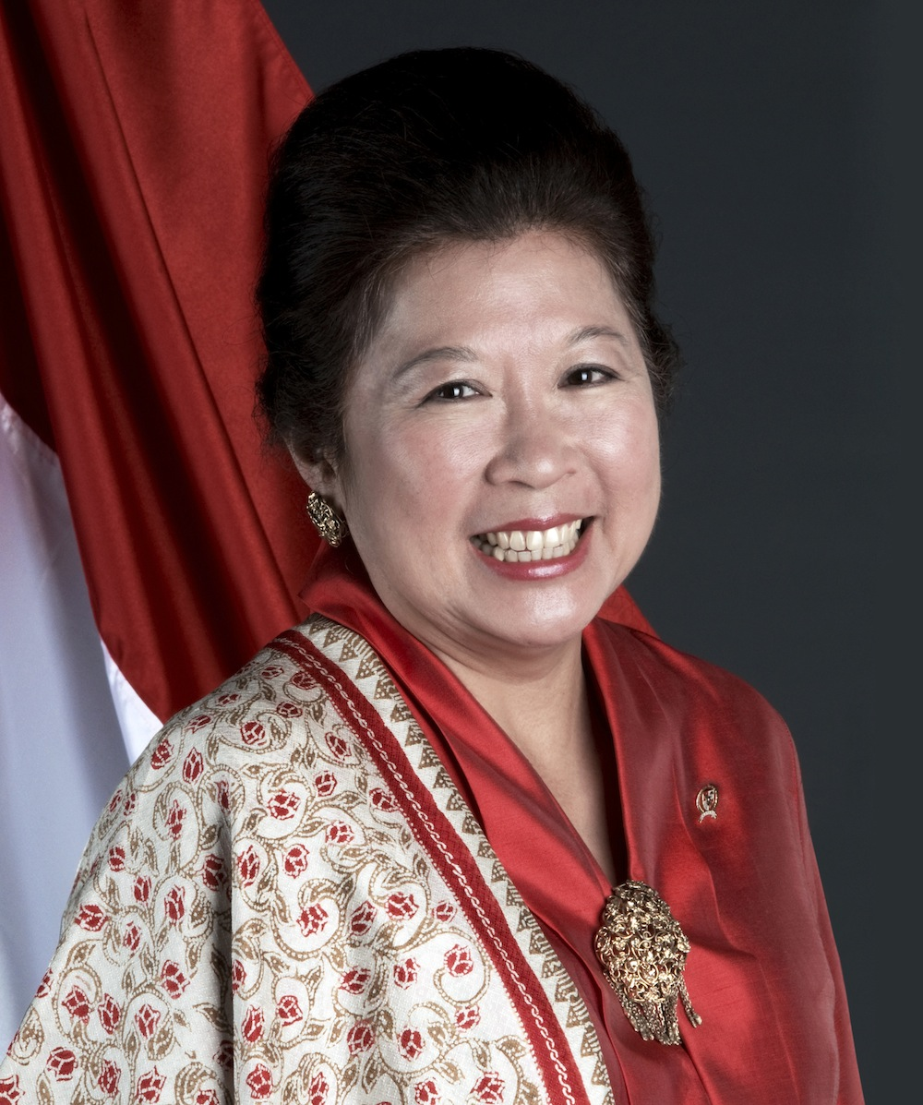
Pariwisata sebagai kajian akademis
“Untuk mengelola pariwisata butuh ilmu dan kemampuan manajerial”
  (Mari Elka Pangestu, Menteri Pariwisata dan Ekonomi Kreatif, pada Lokakarya Eksistensi Ilmu Pariwisata dan Program S1 Pariwisata, 13 Februari 2014)

Slide 11
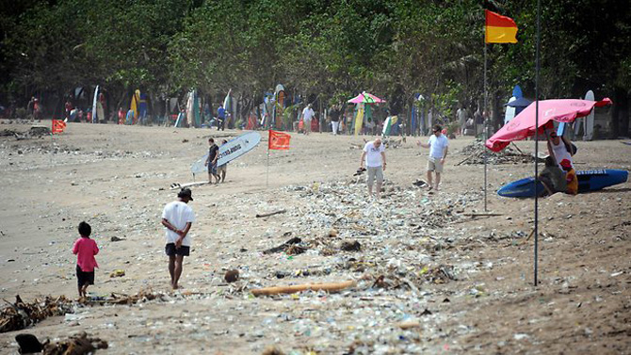
Pariwisata sebagai kajian akademis, mengapa penting?
Dampak lingkungan dari pariwisata

Slide 12

Dampak Sosial Budaya

Slide 13
Pariwisata sebagai kajian akademis, mengapa penting?
Dampak pariwisata, baik positif maupun negatif, tergantung atas kemampuan mengelola pariwisata
Apabila pariwisata dibiarkan berkembang tanpa pengelolaan yang tepat, maka kemungkinan terjadinya dampak negatif menjadi lebih besar
Pariwisata sebagai suatu ilmu, dapat berkontribusi mendidik pengelola yang handal dan berkontribusi dengan penelitian untuk mendasari berbagai kebijakan pariwisata

Slide 14
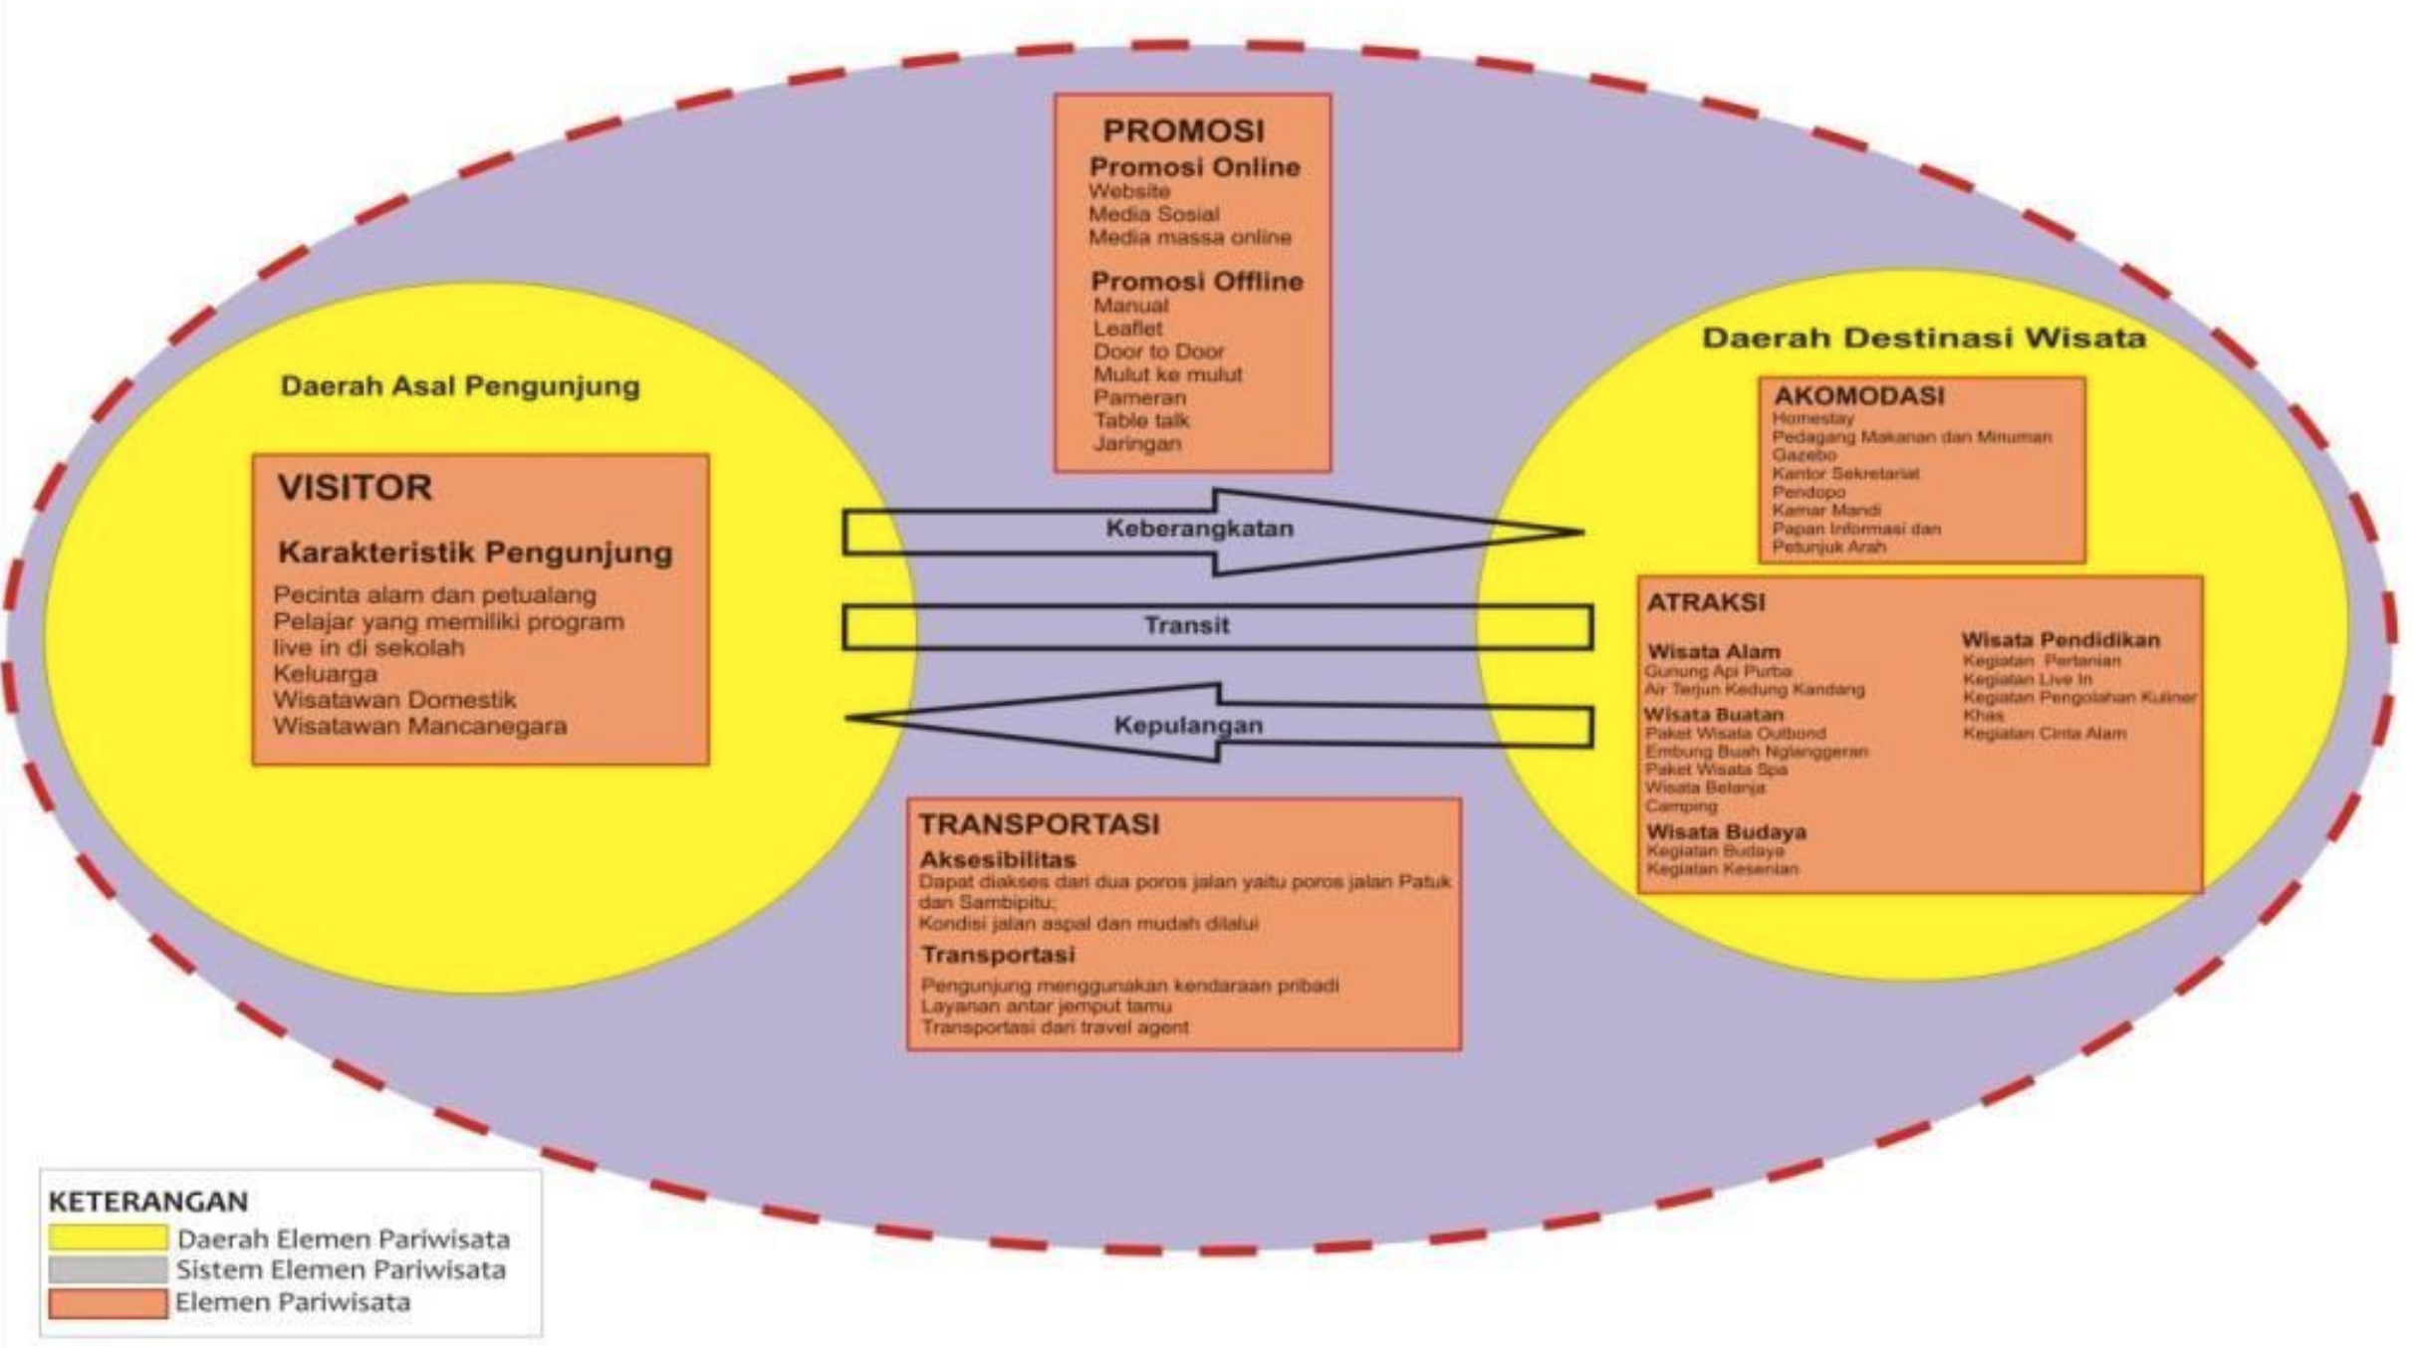

Slide 15
Terima kasih

